Slide 1



WORKOUT
WIZ
PRODUTIVIDADE E EFICIÊNCIA
Joao Vitor Barrel
Joao Vitor Rajão
Pedro Silva
Davi Melo

Slide 2
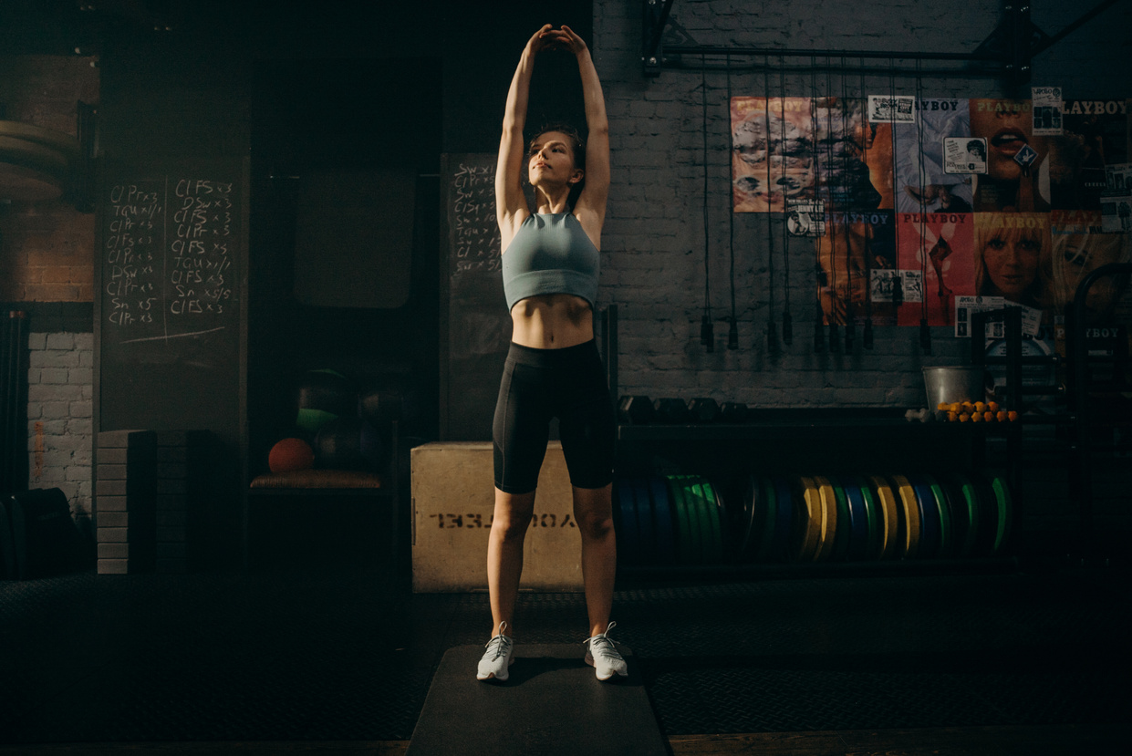
TREINOS MELHORES
Acompanhamento personalizado para você atingir seus objetivos
O WorkoutWiz proporciona uma experiência personalizada para cada utilizador e indo ao encontro das expectativas atuais para uma jornada de treino eficiente e gratificante.
www.reallygreatsite.com

Slide 3


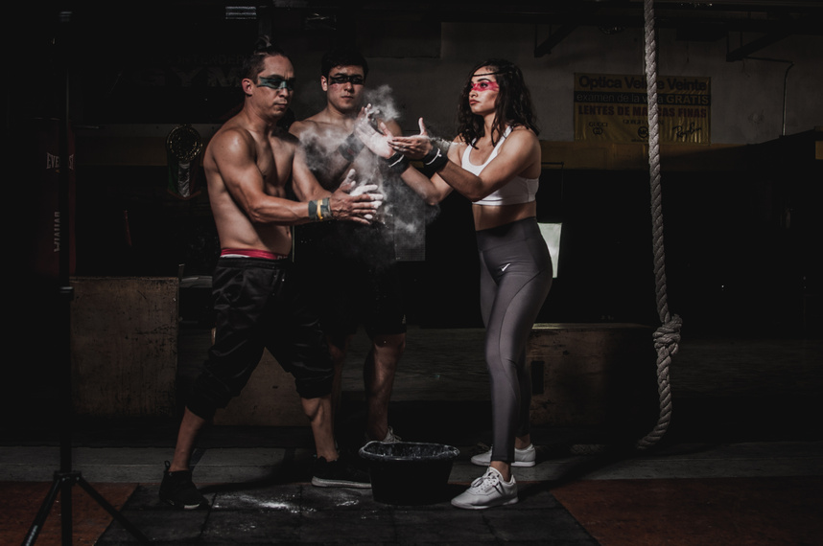

CONTEXTO DO PROBLEMA
Problema 01
Problema 02
Problema 03
Falta de orientações nutricionais customizadas para cada usuário
Abordagens comuns e repetitivas que levam à desmotivação e desistência.
Rotinas monótonas e previsíveis.

Slide 4

VISÃO E FOCO
Conheça nossa missão
O que fazemos
Nossa plataforma intuitiva permitirá aos usuários definir metas e restrições, gerando programas de exercícios e orientações nutricionais específicas. Com recursos de acompanhamento avançados, como atualizações de progresso, a aplicação manterá os usuários motivados e focados em seus objetivos.
Estamos desenvolvendo uma aplicação inovadora para resolver desafios na busca por um estilo de vida saudável. Os usuários fornecerão dados médicos e preferências, permitindo que nosso algoritmo crie planos de treinamento personalizados para resultados maximizados

Slide 5
Este projeto busca superar limitações de academias tradicionais com uma aplicação que resolve problemas comuns e aprimora eficiência e motivação no treinamento. Planos pessoais aumentam sucesso na busca por saúde e forma ideal, diferenciando-se em um mercado saturado e estimulando o estilo de vida saudável, contribuindo para a indústria fitness.
MOTIVAÇÃO DO PROJETO

Slide 6
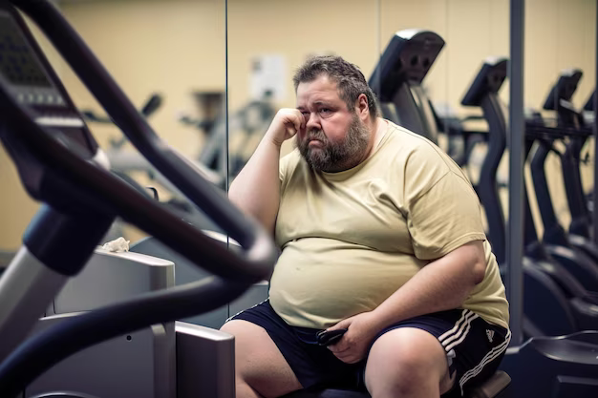

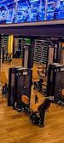
QUEM VAMOS IMPACTAR
Nosso público é formado por indivíduos interessados em saúde e fitness, variando em idade e condicionamento físico. Treinadores e nutricionistas fornecerão informações para planos personalizados, enquanto academias serão essenciais para a integração do sistema WorkoutWiz.
O usuário
Personal Trainer
Academia

Slide 7

UMA PLATAFORMA INTERATIVA
O WorkoutWiz, é uma plataforma interativa que revoluciona ao conectar usuários a dados nutricionais e análises físicas. Com interface simples, objetivos e preferências acionam algoritmos para planos de treinamento personalizados, reforçados por atualizações e rastreamento visual. A oferta personalizada alinha-se a estratégias de academias, maximizando saúde e eficiência.

Slide 8
A sua transformação começa agora!
OBRIGADO

